Slide 1

TOÁN 4
Tập 2
Tuần 26
Bài 74: Trừ các phân số cùng mẫu số - Tiết 1

Slide 2


Ấn để đến trang sách

Slide 3

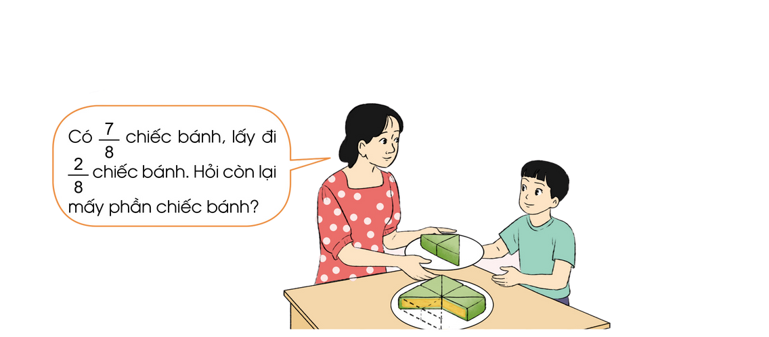

Slide 4

Ấn để đến trang sách

Slide 5

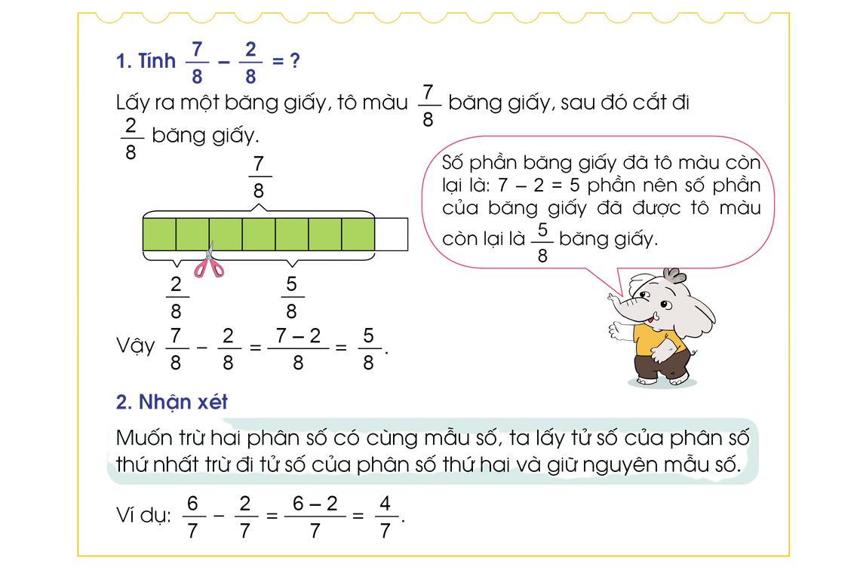

7
8
2
8
1. Tính
–
= ?
7
8
2
8
Lấy ra một băng giấy, tô màu băng giấy, sau đó cắt đi băng giấy.
7
8
2
8
5
8
7
8
2
8
7 – 2
8
5
8
Vậy
–
=
=

Slide 6
2. Nhận xét
Muốn trừ hai phân số có cùng mẫu số, ta trừ hai tử số với nhau và giữ nguyên mẫu số.
6
7
2
7
6 - 2
7
4
7
Ví dụ:
-
=
=

Slide 7

Ấn để đến trang sách

Slide 8

Bài tập 1 (SGK – tr50)
Tính:
5
6
4
6
5 – 4
6
1
6
7
12
6
12
7 – 6
12
1
12
a)
–
=
=
b)
–
=
=
7
9
2
9
7 – 2
9
5
9
16
5
9
5
16 – 9
5
7
5
c)
–
=
=
d)
–
=
=

Slide 9
Bài tập 2 SGK – tr51
Tính rồi rút gọn (theo mẫu):
9
10
4
10
9 – 4
10
5
10
1
2
Mẫu:
–
=
=
=
15
8
13
8
15 – 13
8
2
8
1
4
7
15
2
15
7 – 2
15
5
15
1
3
a)
–
=
=
=
b)
–
=
=
=
11
12
2
12
11 – 2
12
9
12
3
4
19
7
5
7
19 – 5
7
14
7
c)
–
=
=
=
d)
–
=
=
=
2

Slide 10

CỦNG CỐ, DẶN DÒ
Qua bài học hôm nay em học được những gì?
Muốn trừ hai phân số cùng mẫu số ta làm thế nào?

Slide 11

Ấn để đến trang sách

Slide 12

1
2
3
Đọc và chuẩn bị trước
Bài 74: Trừ các phân số cùng mẫu số -
Tiết 2
Ôn tập
kiến thức đã học
Hoàn thành
bài tập trong VBT

Slide 13


Slide 14



Để kết nối cộng đồng giáo viên và nhận thêm nhiều tài liệu giảng dạy,
mời quý thầy cô tham gia Group Facebook
theo đường link:
Hoc10 – Đồng hành cùng giáo viên tiểu học
Hoặc truy cập qua QR code

